Slide 1
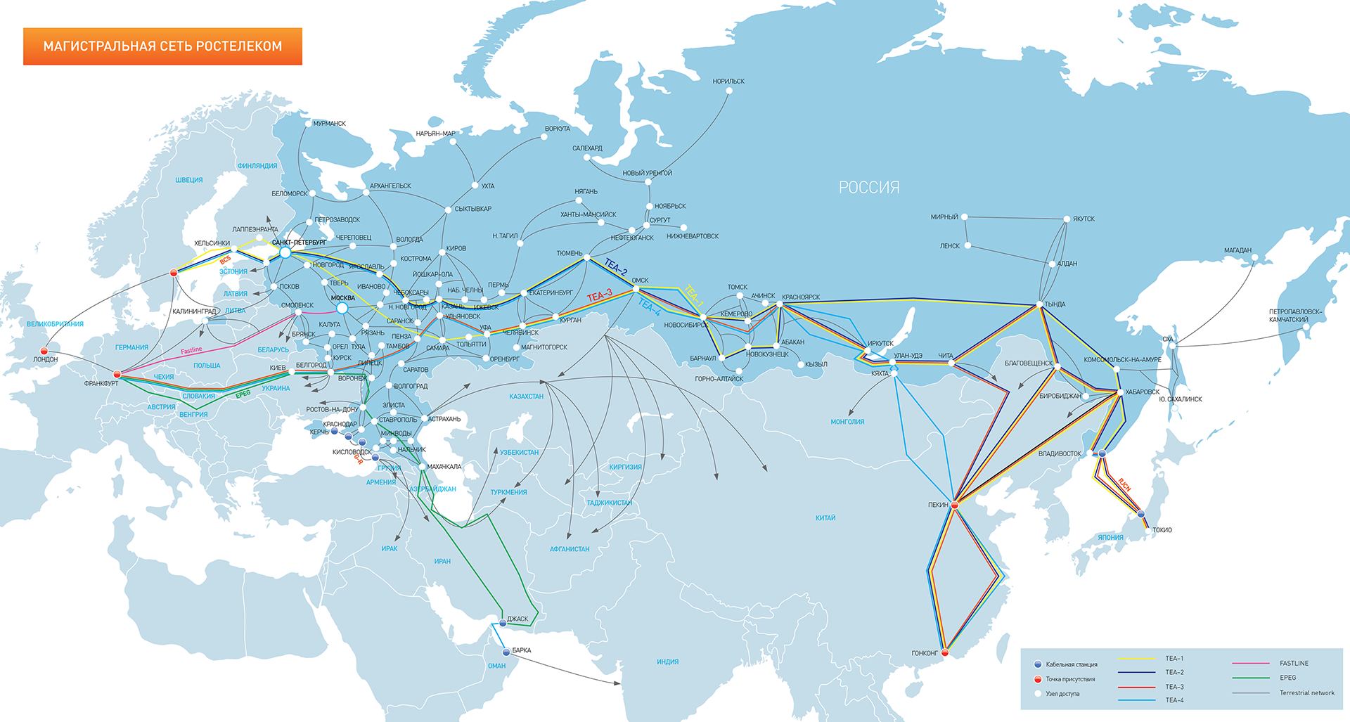
Межгород
Междугородная телефонная сеть

Slide 2
Сеть связи страны состоит из магистральных и зоновых сетей.
Зоновая сеть организуется в пределах одной - двух областей (или республик, краев). Она подразделяется на внутризоновую и местную. Внутризоновая связь соединяет областной (республиканский, краевой) центр с районами. Местная связь включает сельскую связь и городскую связь. Абоненты зоны охватываются единой семизначной нумерацией, и, следовательно, в зоне может быть до 10 миллионов телефонов.
Внутриобластная (внутризоновая) сеть является сетью областного, краевого или республиканского (в республиках без областного деления) значения. Эта сеть обеспечивает связью областной, краевой или республиканский центр со своими городами, районами, центрами и последние между собой, а также выход их на магистральную сеть.
Сеть строится на основе территориально-сетевых и сетевых узлах. Кроме того, сеть связи страны подразделяется на первичную и вторичную.

Slide 3
Первичная сеть - это совокупность всех каналов без подразделения их по назначению и видам связи. В состав ее входят линии и каналообразующая аппаратура. Первичная сеть является единой для всех потребителей каналов и предоставляет собой базу для вторичных.
Вторичная сеть состоит из каналов одного назначения (телефонных, телеграфных, передачи газет, вещание др.), образуемых на базе первичной сети. Вторичная сеть включает коммутационные узлы, оконечные пункты и каналы, выделенные на первичной сети.
Вторичные междугородные сети подключаются к первичной сети с помощью соединительных линий между оконечными станциями первичной и вторичных сетей.

Slide 4
Различают следующие виды телефонных сетей общего пользования (ТфОП): городские, сельские, зоновые и междугородные.
Структура ТфОП учитывает административно-территориаль­ное деление страны. В соответствии с этим ТфОП объединяет местные и внутризоновые телефонные сети, а также междугород­ную телефонную сеть.
К местным телефонным сетям относятся сети, создаваемые на территории городов и сельских районов. Соответственно местные сети делятся на городские и сельские телефонные сети (ГТС и СТС).
Все местные телефонные сети, территориально размещенные в определенной зоне, объединяются в зоновую сеть. Территория зон, как правило, совпадает с территорией областей, в некоторых слу­чаях края или республики.

Slide 5
Основным критерием образования зон является номерная емкость сетей, т. е. количество абонентов, которое определяется еди­ной семизначной нумерацией в пределах одной зоны.
Крупней­шие города страны с семизначной нумерацией абонентских аппа­ратов выделены в самостоятельные зоны.
Коммутационным центром зоновой телефонной сети является автоматическая междугородная телефонная станция (АМТС), с которой непосредственно или через специальные узлы связаны все автоматические телефонные станции (АТС) городских телефонных сетей и центральные станции сельских телефонных сетей.
Атома­тическая МТС осуществляет связь между местными сетями зоны; и обеспечивает выход за пределы зоны. Каждая зона имеет, как правило, одну, а иногда и несколько АМТС. В последнем случае одна из АМТС, расположенная в административном центре зоны, является главной, а все АМТС зоны связываются между собой по принципу «каждая с каждой».

Slide 6
Принципы построения междугородной телефонной сети
Междугородная телефонная сеть представляет собой совокупность междугородных станций оконечных и оконечно-транзитных узлов автоматической коммутации и каналов связи между ними.
В основу построения междугородной телефонной сети положен принцип территориального деления, учитывающий:
- границы территорий и структуру магистральной первичной сети;
- административное деление территории:
- технико-экономические показатели.
Этот принцип, при необходимости, может быть изменен при появлении новых административных образований, создании экономических зон и др.

Slide 7
Абоненты включаются в МТС не непосредственно, а через местные телефонные сети — городские или сельские.
Абонент по абонентской линии АЛ выходит на городскую АТС ГАТС, через нее по соединительной линии СЛ — на МТС своего города, а затем по междугородному каналу соединяется с МТС нужной зоны, куда включена линия вызываемого абонента.
Далее через ГАТС и абонентскую линию к нужному абоненту города или через центральную станцию сельской связи ЦС и абонентскую линию к требуемому абоненту сельского района. Междугородные телефонные станции работают по заказной, немедленной и скорой системам обслуживания вызовов.

Slide 8
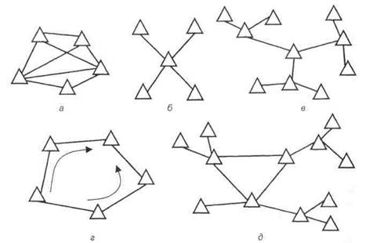
Различают несколько способов построения сетей связи: полносвязный (принцип «каждый с каждым»), радиальный, радиально-узловой, кольцевой и комбинированный.

Slide 9
При полносвязном способе построения (рис.1.3, а) между всеми узлами существует непосредственная связь. В этом случае при повреждениях или перегрузках на отдельных участках возможна организация обходной связи через транзитное соединение, однако такой способ построения сети является наиболее дорогостоящим.
При радиальном способе построения сети (рис.1.3, б) связь между узлами осуществляется через один центральный узел. Это резко сокращает общее число пучков соединительных линий (СЛ), но при этом отсутствует возможность создания обходных путей. Такой способ может быть использован при построении сети на сравнительно небольшой территории
На большой территории сеть связи чаще всего строится по радиально-узловому способу (рис. 1.3, в). В этом случае связь организуется через узлы связи двух и более классов.
Кольцевой способ построения сети (рис. 1.3, г) предусматривает возможность осуществления связи между узлами как по часовой, так и против часовой стрелки. В этом случае при повреждении на определенном участке сеть полностью сохраняет свою работоспособность. Кроме того, используется сравнительно небольшая общая протяженность линий связи.
При комбинированном способе построения сети (рис. 1.3, д) узлы I класса соединяются между собой по полносвязной схеме или по кольцевому принципу. В этом случае выход из строя одной узловой станции не нарушает работу всей сети.

Slide 10
Все зоновые телефонные сети объединяются в единую общегосударственную сеть с помощью междугородной автоматически коммутируемой телефонной сети.
Междугородная телефонная сеть состоит из узлов автоматической коммутации (УАК) и АМТС, связанных между собой пучками телефонных каналов передачи.
Все телефонные сети — местные, зоновые и междугородные — строятся по радиально-узловому принципу. На рис.2 показана упрощенная схема построения ТфОП. Элементы междугородной те­лефонной сети на схеме выделены жирными линиями. Оконечными станциями междугородной те­лефонной сети являются АМТС.
Помимо ТфОП существуют также учрежденческие, ведомственные, корпоративные телефонные сети, которые обеспечивают внутреннюю телефонную связь предприятий, учреждений, корпораций, организа­ций. Такие сети могут быть и полностью автономными, но чаще всего они имеют доступ к телефонной сети общего пользования.

Slide 11
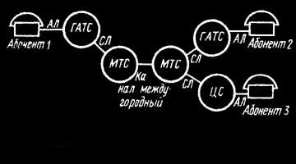

Slide 12
Междугородная телефонная сеть заказной системы обслуживания вызовов применяется при небольшом количестве междугородных каналов, в результате чего соединение абонентов выполняется с определенным временем ожидания (в течение 1 ч, а иногда и больше). При заказной системе обслуживания, как правило, используется ручное обслуживание и в соединении междугородных абонентов участвуют телефонистки.
Междугородная телефонная сеть немедленной системы обслуживания вызовов применяется при большом количестве междугородных каналов, в результате чего междугородное соединение при наличии свободного канала в требуемом направлении происходит немедленно.
При этой системе обеспечивается высокое качество, обслуживания абонентов. Возможны как ручной, так и полуавтоматический способы установления соединений.

Slide 13
Для заказа междугородного разговора абонент должен набрать номер 07. Вызов поступает через городскую АТС на МТС на заказной коммутатор (при МТС заказной системы обслуживания вызовов) или на междугородный коммутатор (при МТС немедленной системы обслуживания вызовов). Вызов абонента, заказавшего разговор, и соединение его с нужным абонентом осуществляет телефонистка МТС.
В настоящее время между Москвой и всеми крупными городами нашей страны существуем круглосуточная автоматическая телефонная связь. В этом случае вызывающий абонент без участия телефонисток сам, набирая номер, устанавливает междугородное: соединение.
Скорая система обслуживания вызовов осуществляется, как правило, одновременно с автоматическим способом соединения. Переход к скорой системе возможен при значительном увеличении количества междугородных каналов.

Slide 14
Для выхода на автоматическую междугородную телефонную сеть абонент должен набрать цифру 8, и АТС соединяется с автоматической междугородной телефонной станцией. Далее абонент набирает десятизначный междугородный номер.
Для телефонной сети код другого города состоит из трех цифр (например, С.Петербург — 812, Душанбе — 377, Казань — 843). Если в вызываемом городе номер телефона пяти- или шестизначный, то после набора кода города необходимо дополнительно набрать соответственно 22 или 2 (в отдельных случаях 00 или 0). Таким образом, междугородный номер в любом случае состоит из 10 цифр. Чита 3022 35 17 46.
Если АТС, абонент которой осуществляет исходящее междугородное соединение, подключена к аппаратуре автоматического определения номера (АОН), то после набора междугородного десятизначного номера свой номер телефона набирать не следует. Если же АТС не подключена к аппаратуре АОН, то для получения счета на оплату междугородного разговора абонент должен набрать и номер своего телефона.

Slide 15
